Slide 1
муниципальное бюджетное дошкольное образование «Детский сад №247»
Автор: Федюлина Татьяна Владимировна, воспитатель
г. Красноярск, 2018

Slide 2
Путешествие в сказочный лес

Slide 3
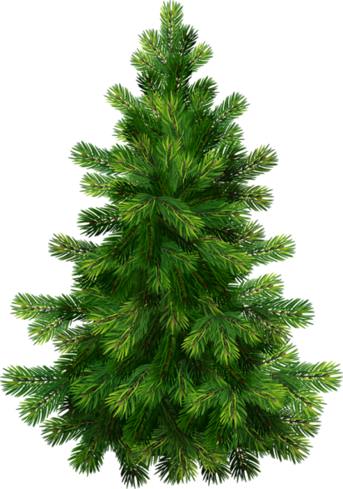
Что растет на ели?

Slide 4
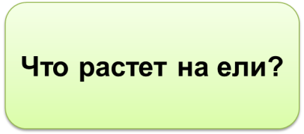
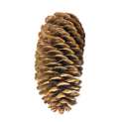

Slide 5
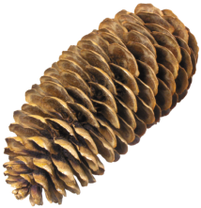
Составь слово
Ш
Ш
И
К
А

Slide 6
Использованные ресурсы сети
1. https://kimc.ms/prog_and_proj/professionalnyy-standart-pedagoga/shkola-it/poleznye-materialy.php
2. http://u4isna5.ru/stati/5-internet/253-sozdanie-prezentacii
3. http://pedsovet.su/powerpoint/
5670_kak_sdelat_triggery_v_prezentacii

Slide 7
СПАСИБО ЗА ВНИМАНИЕ

